Slide 1
5G (kiscellás) fejlesztések a szolgáltató szemével

Slide 2
„ne izgulj kedves, ilyen a helyzet”
Ami van hozzá Amire még szükség lenne
Ösztönzők:
Pénzügyi
Szabályozási
Felhasználás:
Valódi used casek
Business case
Együttműködés:
Állam-távközlési szolgáltatók
Közművek-távközlési szolgáltatók
Távközlési szolgáltatók
Edukáció:
„Mit, hol, miért?”

Slide 3
Ösztönzők
Ösztönzők
Pénzügyi:
adók;
frekvenciadíjak;
EU-s/hazai források.
Szabályozási:
Kódex implementáció;
nemzetközi best practice;
rugalmas versenyhatósági hozzáállás: spektrum, hálózatmegosztás;
társberuházás ösztönzése;
további építéshatósági könnyítések .

Slide 4
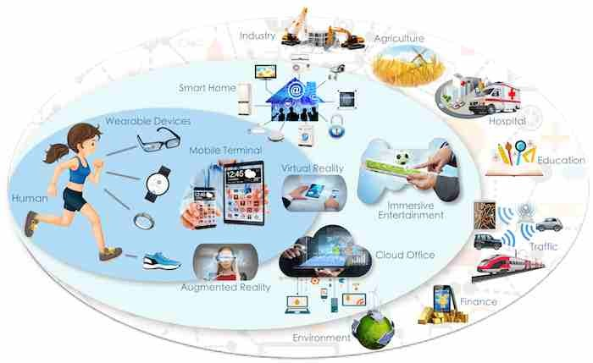
Felhasználás
Valódi used casek: amelyek a korábbi technológiai platformokon nem megvalósíthatóak
Business case: legalább középtávon

Slide 5
Ösztönzők
Együttműködés
Állam-távközlési szolgáltatók:
Közös fejlesztések (projekt cég);
Infrastruktúra/betelepülés biztosítása.
Közművek-távközlési szolgáltatók:
Közös fejlesztések;
Hozzáférés biztosítása.
Távközlési szolgáltatók:
Hálózatmegosztás;
Spektrummegosztás;
Társberuházás.

Slide 6
Edukáció
Társadalmi felvilágosítás:
az egészségügyi hatásokról;
a felhasználás lehetőségeiről.
Politikai támogatás megszerzése:
az IKT gazdasági súlya, szerepe;
a technológia felhasználásának lehetősége az egészségügyben, iparban, egyéb szektorokban

Slide 7
Köszönöm a figyelmet!

